Slide 1
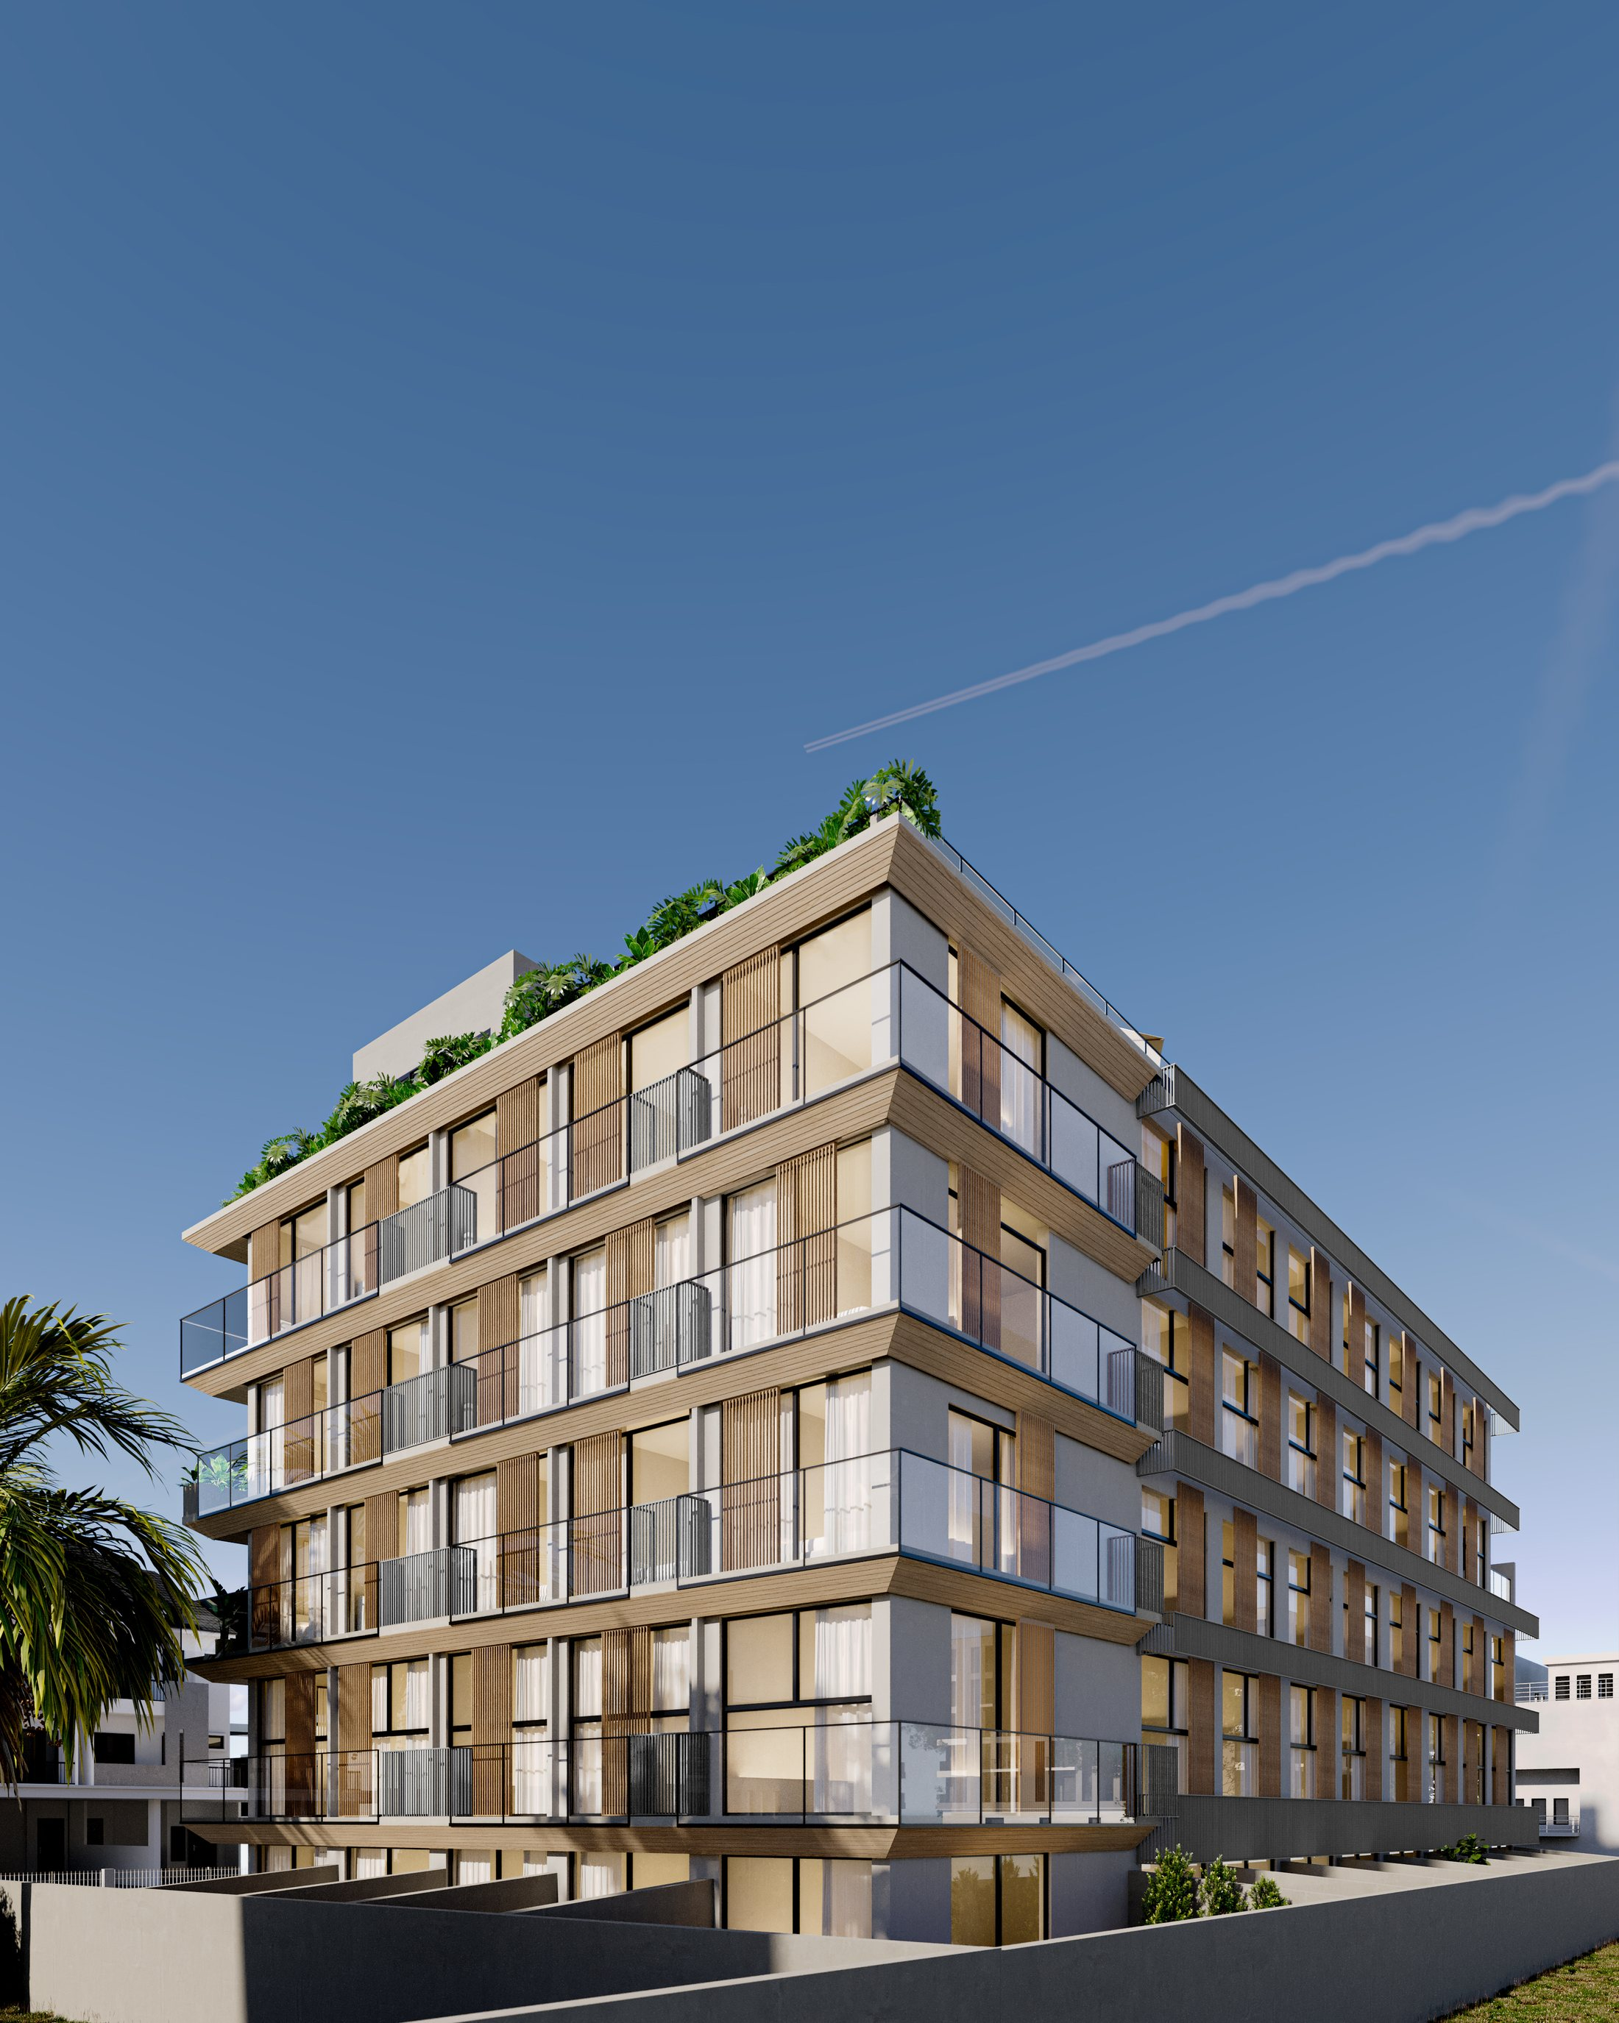

BOOK DE PREMISSAS DE FACHADA E INTERIORES
Cachoeira
Spot
Lançamento × Executivo · Fachada · Interiores
Base: imagens de lançamento externas e internas · pré-executivo Bloco B (PP-ARQ R02, elevações 011 a 013) · Memorial Descritivo V02 · Conferência de Projetos Executivos · projeto de interiores Seazone · Premissas de Projeto
Rua da Amizade, 89 · Cachoeira do Bom Jesus · Florianópolis/SC
DOCUMENTO TÉCNICO INTERNO

Slide 2

CONTEXTUALIZAÇÃO
O objetivo deste material
Consolidar as premissas de fachada e interiores do Cachoeira Spot a partir da leitura cruzada entre as imagens de lançamento, o pré-executivo da Bloco B e o projeto de interiores da Seazone: o que a imagem vendeu, o que o projeto especifica, onde divergem e o que validar antes da compra e da execução.
AO ABRIR ESTE BOOK, OBRAS DEVE CONSEGUIR RESPONDER
O que as imagens de lançamento mostram na fachada?
Qual material o projeto define para cada elemento?
1
Leitura da fachada
o que compõe cada volume
Onde o projeto diverge da imagem vendida?
2
Mapa de texturas
fachada · 12 materiais
Como são os brises, o forro e o pergolado?
3
Vistas especificadas
frontal, esquina e térreo
Qual é o conceito de interiores que deve ser seguido?
4
Conferência de projetos
fachada × imagem de venda
O que não pode ser alterado sem validação?
5
Lançamento × executivo
fachada e interiores
Quais pontos ainda precisam ser validados?
6
Interiores
recepção, rooftop, unidades
7
Briefing de projeto
Regra do material: nenhuma informação foi inventada. Fontes (1.20 - [3330] Cachoeira Spot / 02 - Projetos): 08 - Projeto Arquitetônico (imagens 3D, pré-executivo, interiores), 09 - Memorial Descritivo, 12 - Conferência de projetos e 00 - Premissas de Projeto. Foco: imagens externas, texturas e interiores. Índices urbanísticos, áreas e custos não fazem parte deste Book.
opções marcadas × projeto
8
Pontos de atenção
travadas · checklist
CACHOEIRA SPOT · BOOK DE PREMISSAS DE FACHADA E INTERIORES · 02

Slide 3

01 · FACHADA
Premissas e especificações
Leitura geral · mapa de texturas · vistas com marcação e legenda técnica · conferência de projetos
CACHOEIRA SPOT · BOOK DE PREMISSAS DE FACHADA E INTERIORES · 03

Slide 4
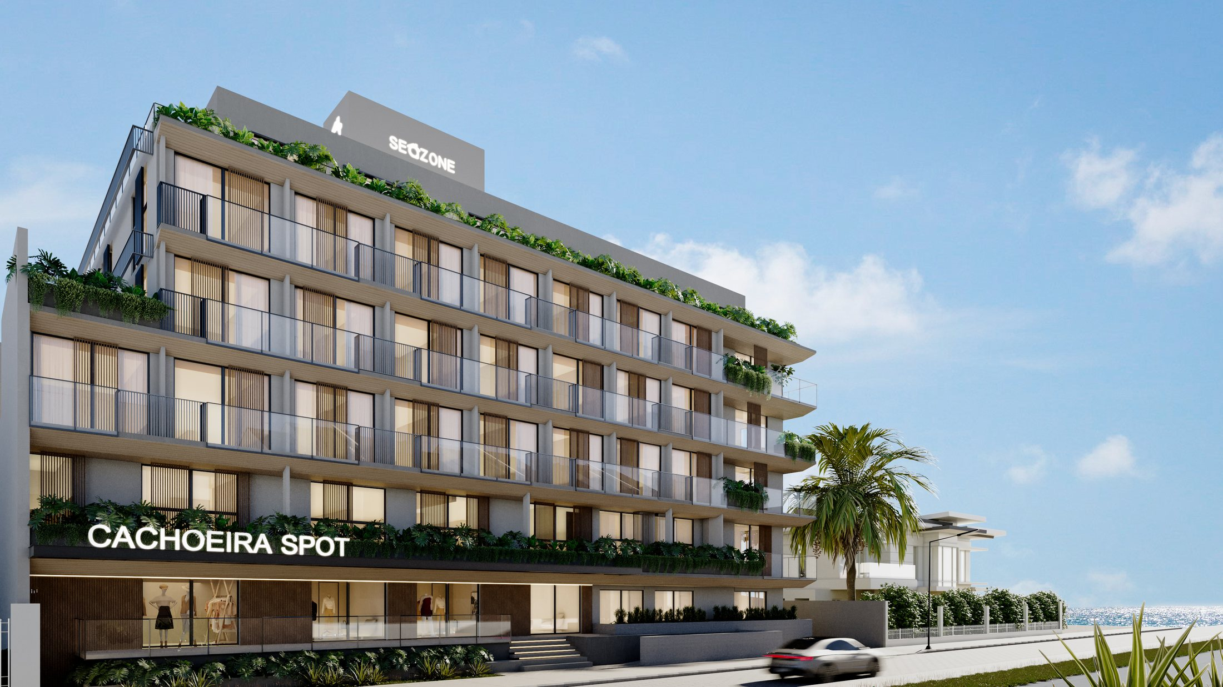
01 · FACHADA
Leitura geral: o que compõe a fachada
LANÇAMENTO · IMAGEM 09 (ESQUINA)
LEGENDA
1
Volume superior com logo
cinza, letreiro SEAZONE iluminado
1
2
2
Floreira da cobertura
vegetação pendente em toda a borda
3
3
Guarda-corpo das sacadas
vidro com perfil fino
5
4
Brise vertical amadeirado
ripas em frente às janelas
4
6
5
Forro e bordas de laje
acabamento amadeirado (ACM madeira)
7
6
Pilares e paredes claras
cinza claro · cor não especificada
8
7
Floreira do 1º pavimento
faixa contínua sobre a marquise
9
10
8
Letreiro CACHOEIRA SPOT
letras iluminadas sobre a marquise
A fachada vendida é lida em camadas horizontais: lajes com bordas e forro amadeirados, sacadas com guarda-corpo de vidro e brises verticais cor madeira em frente às janelas. No topo, floreira contínua e volume cinza com o logo SEAZONE; na base, floreira sobre a marquise com o letreiro CACHOEIRA SPOT e lojas com ripado escuro.
9
Base comercial
ripado escuro entre vitrines das lojas
10
Acesso
escada com LED nos degraus
CACHOEIRA SPOT · BOOK DE PREMISSAS DE FACHADA E INTERIORES · 04

Slide 5
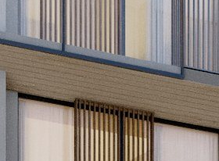
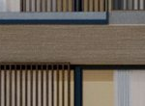
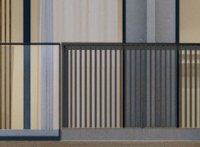
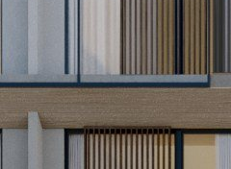

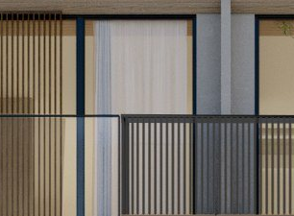
01 · FACHADA · MAPA DE TEXTURAS
Texturas e acabamentos da fachada (1/2)
Amostras extraídas das imagens de lançamento: referência visual, não substitui amostra física. Especificação: notas das elevações 011 a 013 (PP R02) e Memorial Descritivo V02.
T01
Brise das janelas
T02
Forro e bordas amadeirados
T03
Guarda-corpo das sacadas
Aplicação: frente das janelas e porta-janelas de todas as fachadas.
Aplicação: face inferior das lajes das sacadas e bordas dos pavimentos.
Aplicação: sacadas dos pavimentos e cobertura.
Especificação: imagem: ripas verticais cor madeira · elevações: brise de alumínio cinza (lâminas) · memorial 13.4: estrutura em madeira ou móveis.
Especificação: elevações: forro de madeira (ACM madeira), inclinado na elevação 02 · forro externo em ACM madeira com perfis de vinco (prancha 017).
Especificação: elevações: guarda-corpo de vidro · memorial: alumínio anodizado com vidro (sacadas) e inox com vidro (piscina).
Obra: três referências diferentes · briefing marca PVC. CRÍTICO · A VALIDAR.
Obra: converge com a imagem: aprovar padrão da madeira do ACM com amostra. A VALIDAR.
Obra: briefing privativo: alumínio anodizado com montante aparente. Definir perfil. A VALIDAR.
T04
Pilares e paredes
T05
Volume superior + logo SEAZONE
T06
Esquadrias
Aplicação: pilares entre janelas, paredes e empenas.
Aplicação: caixa d'água / volume técnico da cobertura.
Aplicação: janelas e porta-janelas das unidades.
Especificação: imagem: cinza claro nos pilares e cinza médio nas empenas · memorial: textura/massa acrílica + pintura "conforme memorial de acabamentos".
Especificação: imagem: volume cinza com logo SEAZONE iluminado (frente) e casinha (fundos) · memorial: reservatório com acabamento conforme fachada.
Especificação: tabelas J01–J08 e P01–P16 (014/015-R02): "alumínio; vidro" · briefing: linha 32 (gold) preto fosco.
Obra: nenhuma cor definida no projeto nem no memorial. PENDENTE.
Obra: letreiro sem detalhe de material, iluminação e fixação. PENDENTE.
Obra: linha e cor não aparecem nas pranchas: completar antes do pedido. A VALIDAR.
CACHOEIRA SPOT · BOOK DE PREMISSAS DE FACHADA E INTERIORES · 05

Slide 6
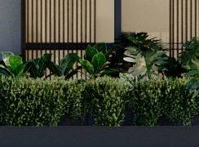

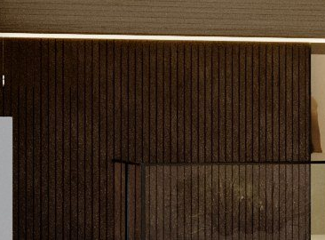
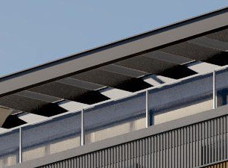
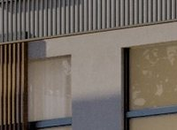
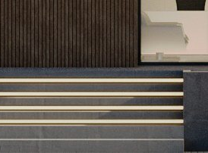
01 · FACHADA · MAPA DE TEXTURAS
Texturas e acabamentos da fachada (2/2)
Amostras extraídas das imagens de lançamento: referência visual, não substitui amostra física. Especificação: pré-executivo, Memorial Descritivo V02, paisagismo e Briefing.
T07
Floreiras de fachada
T08
Letreiro CACHOEIRA SPOT
T09
Base comercial
Aplicação: borda da cobertura e faixa sobre a marquise do térreo.
Aplicação: frente da marquise do térreo.
Aplicação: fachada das lojas no térreo.
Especificação: floreiras A a I impermeabilizadas (membrana elastomérica) · paisagismo: Guaimbé e Russélia branca nas floreiras.
Especificação: imagem: letras brancas iluminadas · memorial: nome do edifício fixado na fachada.
Especificação: imagem: painéis ripados escuros entre as vitrines, marquise com linha de LED.
Obra: paisagismo só até o pré-executivo: fechar espécies e irrigação. A VALIDAR.
Obra: sem detalhe no projeto · luminotécnico não contratado (logos iluminados). PENDENTE.
Obra: material do ripado e da marquise não especificado nas elevações. PENDENTE.
T10
Pergolado da cobertura
T11
Brise das condensadoras
T12
Acesso
Aplicação: terraço do rooftop.
Aplicação: faixas nas lajes da fachada posterior/lateral.
Aplicação: entrada principal pela calçada.
Especificação: imagem: pergolado escuro · elevação 02: pergolado metálico BRANCO · memorial 26: aço corten ou ripas de madeira.
Especificação: elevação 02: brise para condensadoras (lâminas horizontais) · imagem: faixas cinza escuro.
Especificação: imagem: escada com LED nos degraus e guarda-corpo de vidro · acesso sem rampa no lobby (e-mail 19/05/2025).
Obra: três referências divergentes: definir antes da fabricação. CRÍTICO · A VALIDAR.
Obra: integrar com as imagens de venda (conferência de climatização). A VALIDAR.
Obra: detalhar a escada, o LED e o guarda-corpo no executivo. PENDENTE.
CACHOEIRA SPOT · BOOK DE PREMISSAS DE FACHADA E INTERIORES · 06

Slide 7
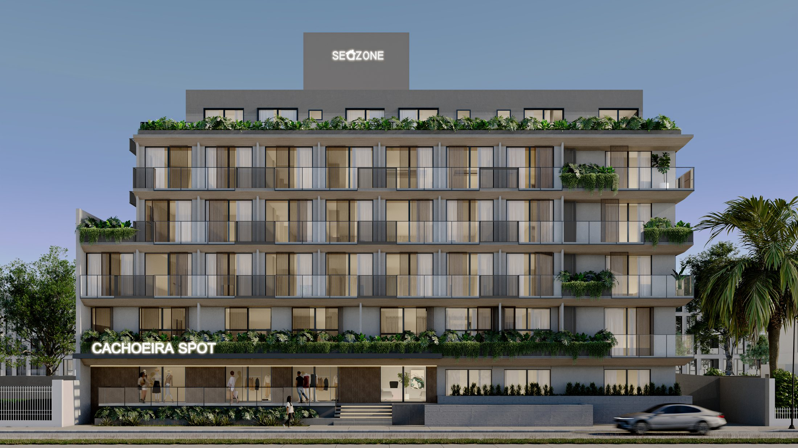
01 · FACHADA · VISTA + ESPECIFICAÇÃO
Fachada frontal (Rua da Amizade)
LANÇAMENTO · IMAGEM 04 (FRONTAL)
# | Elemento | Especificação (projeto / memorial) | Status
01 | Logo SEAZONE | Iluminado no volume superior · sem detalhe | PENDENTE
02 | Floreira cobertura | Membrana elastomérica · Guaimbé e Russélia | A VALIDAR
03 | Brises | Alumínio cinza (PP) × ripas madeira (imagem) | A VALIDAR
04 | Guarda-corpo | Vidro (elevações) · perfil a definir | A VALIDAR
05 | Forro das lajes | Forro de madeira em ACM madeira | A VALIDAR
06 | Pilares | Pintura sobre textura · cor não definida | PENDENTE
07 | Floreira 1º pav. | Faixa contínua sobre a marquise | A VALIDAR
08 | Letreiro | CACHOEIRA SPOT iluminado · sem detalhe | PENDENTE
09 | Lojas | Vitrines + ripado escuro · sem especificação | PENDENTE
10 | Acesso | Escada com LED · sem detalhe executivo | PENDENTE
1
2
3
4
6
5
8
7
9
10
LEITURA
LEITURA DA FACHADA FRONTAL
A frente é uma grelha regular de sacadas com vidro e brises verticais amadeirados, emoldurada por lajes com forro de madeira. O pré-executivo mantém o forro e o vidro, mas desenha o brise em alumínio cinza: é a principal diferença visual em relação à imagem vendida.
CACHOEIRA SPOT · BOOK DE PREMISSAS DE FACHADA E INTERIORES · 07

Slide 8
01 · FACHADA · VISTA + ESPECIFICAÇÃO
Esquina e fachada lateral
LANÇAMENTO · IMAGEM 05
# | Elemento | Especificação (projeto / memorial) | Status
01 | Floreira da cobertura | Vegetação pendente na borda · impermeabilização com membrana elastomérica | A VALIDAR
02 | Volume superior | Cinza, com logo · reservatório com acabamento conforme fachada (memorial) | PENDENTE
03 | Bordas de laje | Revestidas em madeira na imagem · forro de madeira (ACM madeira) nas elevações | A VALIDAR
04 | Guarda-corpo | Vidro nas elevações · briefing: alumínio anodizado com montante aparente | A VALIDAR
05 | Brises | Ripas verticais amadeiradas (imagem) × alumínio cinza (elevação 01) | A VALIDAR
06 | Paredes claras | Pintura sobre textura acrílica · cor não definida no projeto | PENDENTE
07 | Fachada lateral | Sacadas repetidas com brise e vidro · faixa de brise das condensadoras | A VALIDAR
08 | Muro | Briefing: pintura cor Seazone com logo e nome · imagem: muro claro | A VALIDAR
1
2
3
5
4
7
6
8
As elevações 011 a 013 trazem só notas de material (brise, vidro, forro, pergolado). Não há paginação, cores nem caderno de fachada: a imagem de venda é hoje a principal referência de acabamento.
CACHOEIRA SPOT · BOOK DE PREMISSAS DE FACHADA E INTERIORES · 08

Slide 9
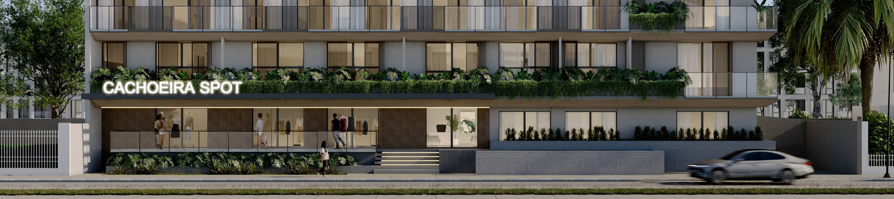
01 · FACHADA · VISTA + ESPECIFICAÇÃO
Térreo: lojas, marquise e acesso
LANÇAMENTO · IMAGEM 04 (TÉRREO)
1
2
3
5
4
10
6
8
7
9
# | Elemento | O que a imagem mostra
01 | Letreiro | CACHOEIRA SPOT em letras brancas iluminadas
02 | Floreira | Faixa contínua de vegetação sobre a marquise
03 | Marquise | Linha de LED na face inferior
04 | Ripado | Painéis ripados escuros entre as vitrines
05 | Vitrines | Esquadrias pretas, vidro incolor
# | Elemento | O que a imagem mostra
06 | Guarda-corpo | Vidro na frente das lojas
07 | Escada | Degraus com LED embutido
08 | Canteiros | Vegetação tropical baixa · paisagismo: Ipê-amarelo, Liriope
09 | Mureta | Mureta cinza com canteiro na frente das unidades
10 | Unidades garden | Esquadrias com vegetação à frente
CACHOEIRA SPOT · BOOK DE PREMISSAS DE FACHADA E INTERIORES · 09

Slide 10
01 · FACHADA · PROJETO × IMAGEM DE VENDA
Conferência de projetos: fachada
Conferência de Projetos Executivos (12 - Conferência de projetos, 11/08/2026) e Relatório Comparativo de Memorial (D17). Apenas itens de fachada e acabamento.
# | Item | Constatação | Encaminhamento | Situação
6.0 | Material dos brises | Elevações: brise de alumínio cinza × memorial: madeira ou móveis × briefing: PVC | Formalizar material definitivo (fachada é produto vendido) | CONFLITO
6.0 | Pergolado | Elevação: metálico branco × memorial: aço corten ou ripas de madeira | Definir e registrar em memorial aditivo | CONFLITO
19.0 | Caderno de fachada | Só elevações 1:100 com notas; brises BR01–BR88 e BV01–BV05 sem detalhe | Exigir paginação, juntas, fixações, brises e pergolado | PENDENTE
35.0 | Esquadrias | Tabelas só com "alumínio; vidro": sem linha 32, sem preto fosco | Completar linha, cor, vidro e ferragem | INCOMPLETO
CLI 20 | Condensadoras | Sem elevação que mostre a integração com brises e imagens de venda | Detalhar brise das condensadoras | PENDENTE
EXA 16 | Grelhas de exaustão | Saídas externas sem posição nem veneziana na fachada | Integrar à fachada | PENDENTE
LUM 16 | Iluminação e logos | Iluminação externa e logos iluminados sem projeto | Contratar luminotécnico | PENDENTE
ATENÇÃO
REGRA PARA A OBRA
A fachada é o produto vendido. Enquanto o executivo não trouxer material, cor e detalhe de brise, pergolado, letreiros e esquadrias, vale a imagem de lançamento como referência visual, e nenhum desses itens entra em pedido de compra sem definição registrada por Projetos.
CACHOEIRA SPOT · BOOK DE PREMISSAS DE FACHADA E INTERIORES · 10

Slide 11
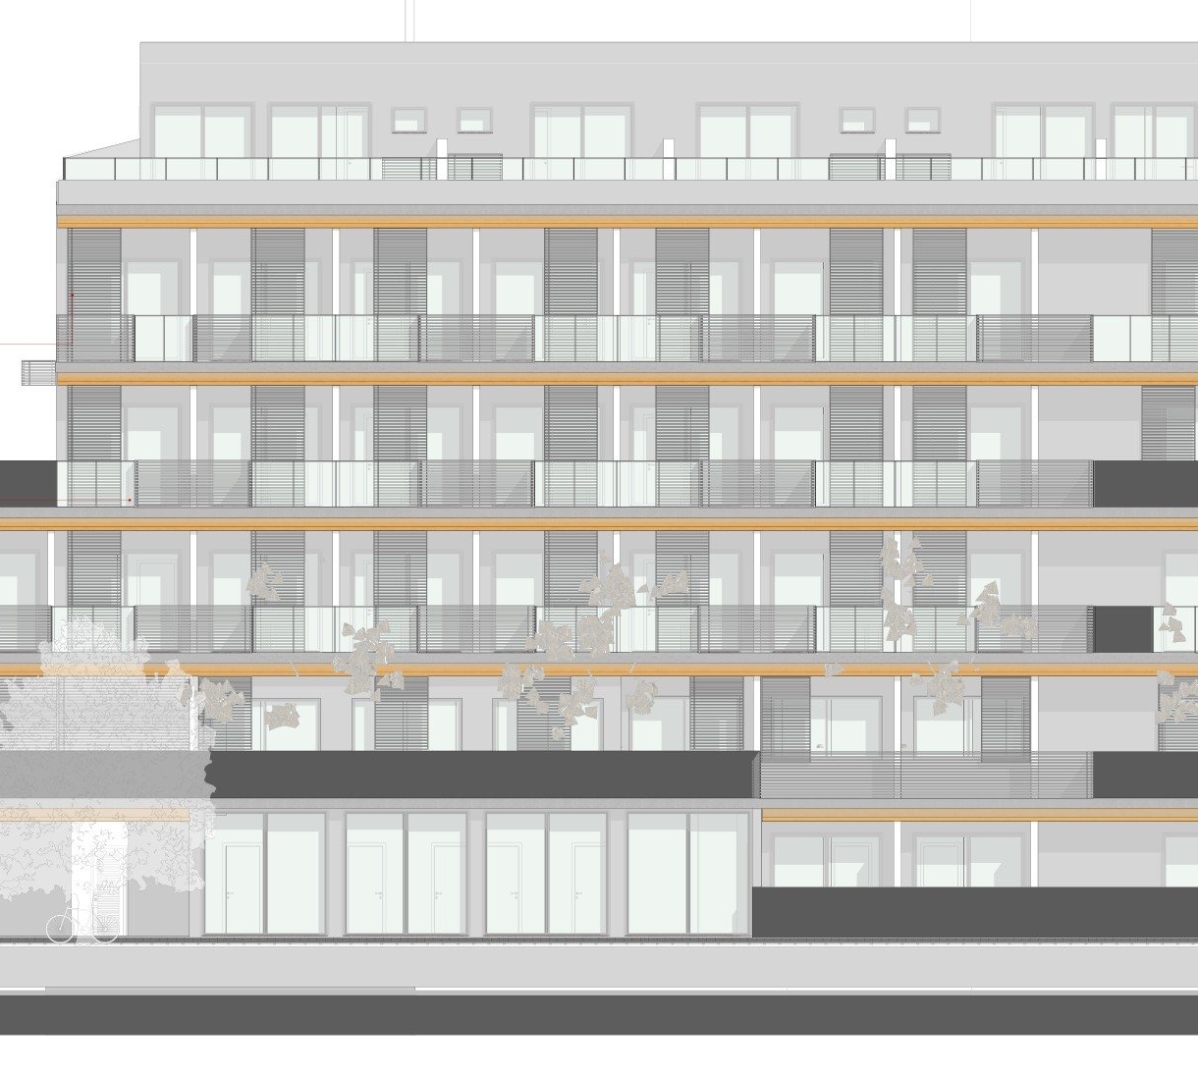
01 · FACHADA · EXECUTIVO
Elevações: notas de material
PRÉ-EXECUTIVO · ELEVAÇÃO 01 (GER-011)
Nota / código | Especificação no projeto | Ref.
Brise | Brise de alumínio cinza (lâminas) | 011
Brise AC | Brise para condensadoras | 012
Guarda-corpo | Guarda-corpo de vidro | 011/013
Forro externo | Forro de madeira · ACM madeira com perfis de vinco | 011–013/017
Forro inclinado | Forro de madeira inclinado (elevação 02) | 012
Pergolado | Pergolado metálico branco | 012
BR01–BR88 | Brises numerados nas plantas de esquadrias | 014
BV01–BV05 | Brises verticais nas plantas de esquadrias | 014
J01–J08 | Janelas em alumínio e vidro | 014/015
P01–P16 | Portas em madeira, alumínio e vidro | 014/015
Paisagismo | Ipê-amarelo, Melioni, Liriope · floreiras Guaimbé e Russélia | PAI 01/02
CACHOEIRA SPOT · BOOK DE PREMISSAS DE FACHADA E INTERIORES · 11

Slide 12
01 · FACHADA · LANÇAMENTO × EXECUTIVO
Comparativo: fachada
Imagem de lançamento × pré-executivo, memorial e briefing. DEFINIDO = convergem · A VALIDAR = divergem ou sem detalhe · PENDENTE = sem definição.
# | Elemento | Lançamento (imagens) | Pré-executivo / Memorial V02 / Briefing | Status
01 | Brises das janelas | Ripas verticais cor madeira | Alumínio cinza (PP) · madeira ou móveis (memorial) · PVC (briefing) | A VALIDAR
02 | Forro das lajes | Amadeirado | Forro de madeira em ACM madeira | DEFINIDO
03 | Bordas de laje | Revestidas em madeira | ACM madeira na borda · sem detalhe de fixação | A VALIDAR
04 | Guarda-corpos | Vidro com perfil fino | Vidro (PP) · alumínio anodizado com montante (briefing) | A VALIDAR
05 | Pilares e paredes | Cinza claro / cinza médio | Pintura sobre textura · cor não especificada | PENDENTE
06 | Esquadrias | Pretas, vidro incolor | Alumínio e vidro · briefing: linha 32 preto fosco | A VALIDAR
07 | Pergolado | Escuro | Metálico branco (PP) · corten ou madeira (memorial) | A VALIDAR
08 | Floreiras | Vegetação em cobertura e 1º pav. | Floreiras A–I impermeabilizadas · Guaimbé e Russélia | DEFINIDO
09 | Volume superior | Cinza com logo SEAZONE | Reservatório "conforme fachada" · logo sem detalhe | PENDENTE
10 | Letreiro | CACHOEIRA SPOT iluminado | Nome na fachada (memorial) · sem detalhe | PENDENTE
11 | Base comercial | Ripado escuro + vitrines | Sem especificação nas elevações | PENDENTE
12 | Brise das condensadoras | Faixas cinza escuro | Brise para condensadoras (elevação 02) | A VALIDAR
13 | Muro | Claro, com vegetação | Briefing: pintura cor Seazone com logo e nome | A VALIDAR
14 | Acesso | Escada com LED | Sem rampa no lobby · escada sem detalhe executivo | PENDENTE
CACHOEIRA SPOT · BOOK DE PREMISSAS DE FACHADA E INTERIORES · 12

Slide 13
02 · INTERIORES
Premissas de interiores
Conceito Seazone · recepção e corredores · rooftop · piscina · unidades
CACHOEIRA SPOT · BOOK DE PREMISSAS DE FACHADA E INTERIORES · 13

Slide 14
02 · INTERIORES
Conceito Seazone × situação do projeto
Imagens e memorial de interiores Seazone (10 - Projeto de Interiores) × LOG de considerações, briefing e Conferência de Projetos (interiores: 27 itens pendentes, sem projeto contratado).
Ambiente | Conceito Seazone (seguir) | Situação registrada | Status
Recepção | Parede em pedra Moledo com logo CACHOEIRA SPOT, parede em cimento queimado com frase, sofá orgânico off white, ripas de madeira | Briefing: pedra Moledo + textura cimento queimado areia · sem executivo | A VALIDAR
Corredores | Paredes brancas, portas com número preto e arandela em cada porta | Briefing: pintura branca, arandelas, sem iluminação geral | DEFINIDO
Rooftop interno | Copa com bancada em granito preto, balcão em madeira, forro claro, pergolado de vidro | Briefing: forro modular × projeto em gesso | A VALIDAR
Rooftop externo | Parede em pedra Moledo com logo, parede verde com balanço, banco de concreto, piscina com borda | Reforço do balanço a prever · piscina sem detalhe | PENDENTE
Unidades | MDF rícori nativo e grafito chess, metal preto, granito São Gabriel, piso Guanabara cinza, muxarabi no mezanino | Memorial de interiores por tipologia (A a W) | DEFINIDO
ATENÇÃO
REGRA PARA A OBRA
Não há projeto executivo de interiores contratado. Vale o conceito Seazone (renders em 10 - Projeto de Interiores / 02 - Imagens e memorial descritivo de interiores); qualquer troca de material ou mobiliário precisa de validação registrada.
CACHOEIRA SPOT · BOOK DE PREMISSAS DE FACHADA E INTERIORES · 14

Slide 15
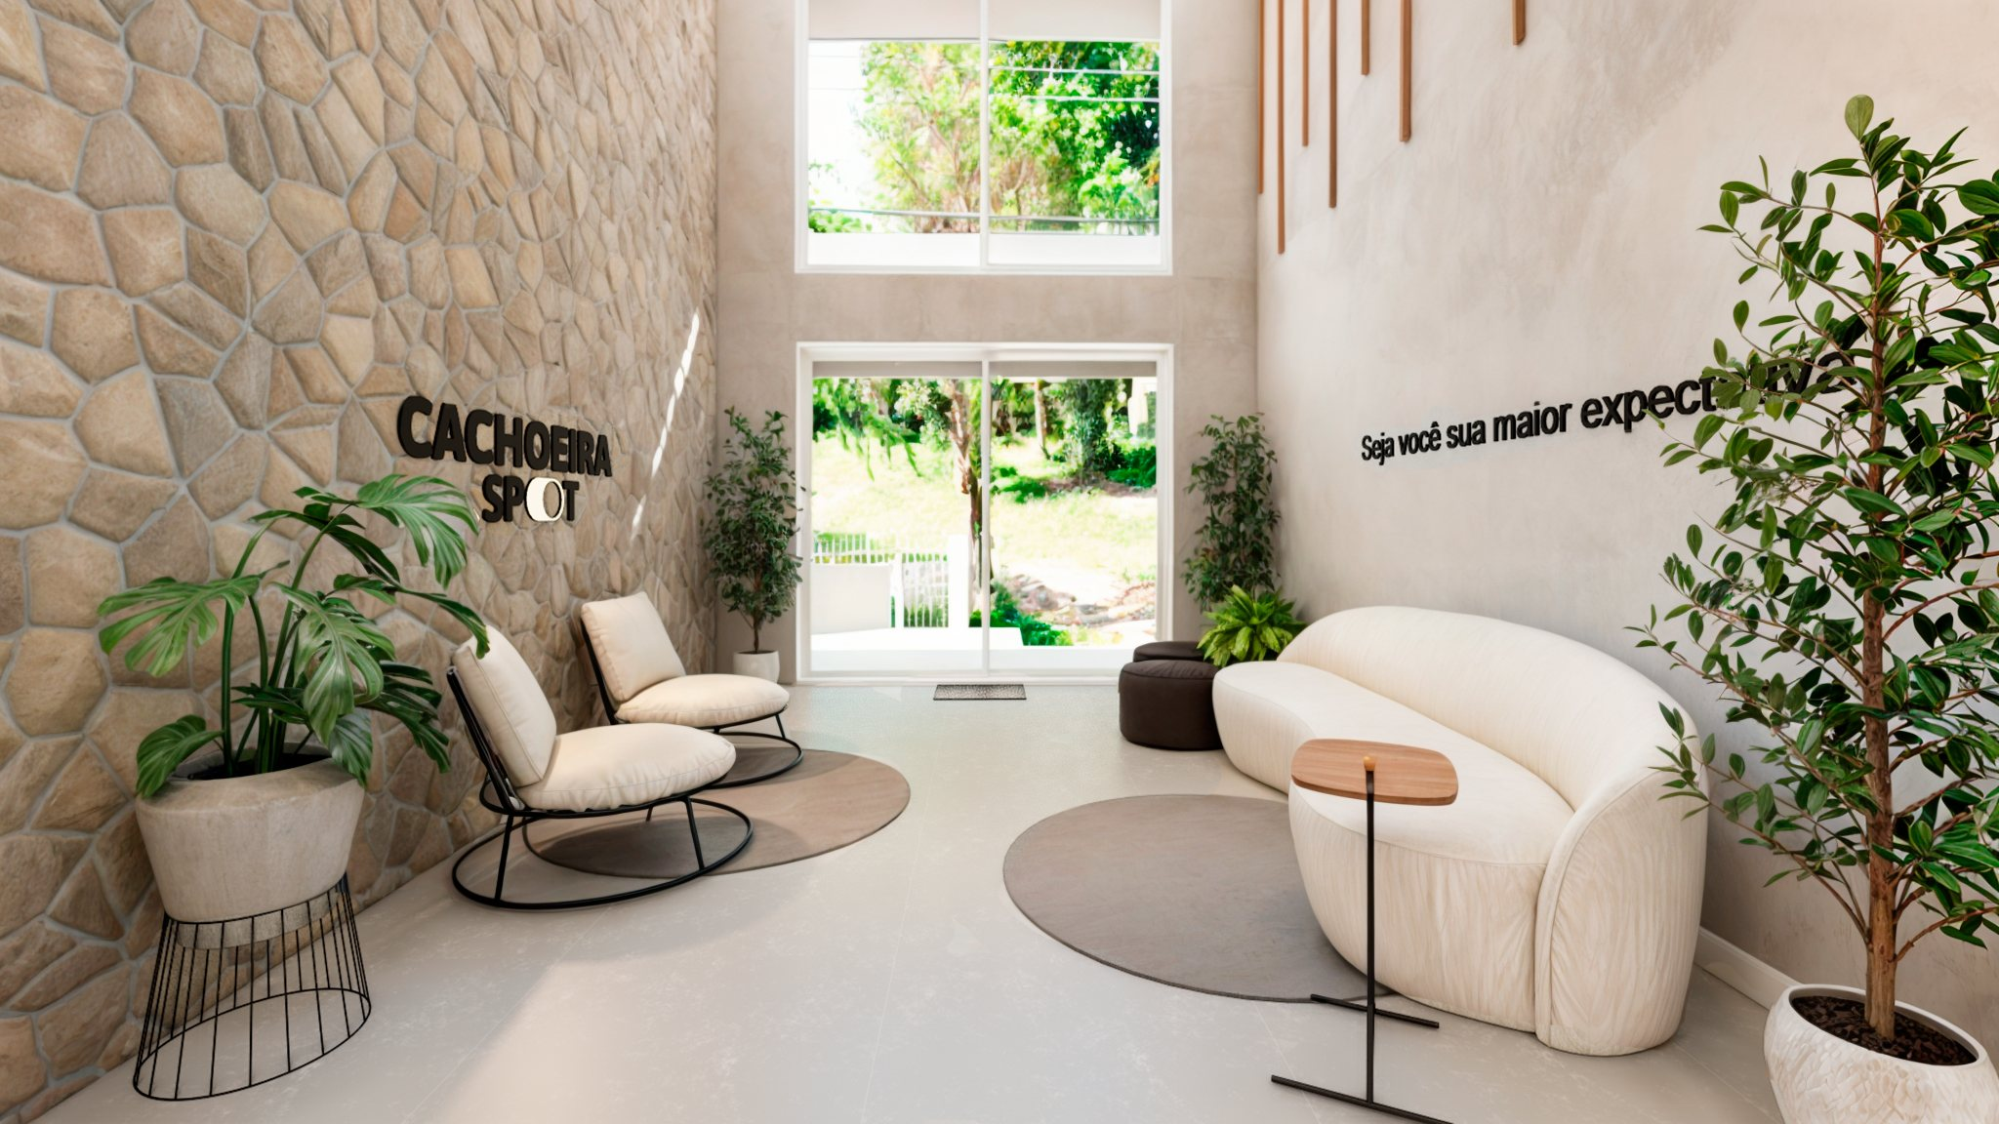
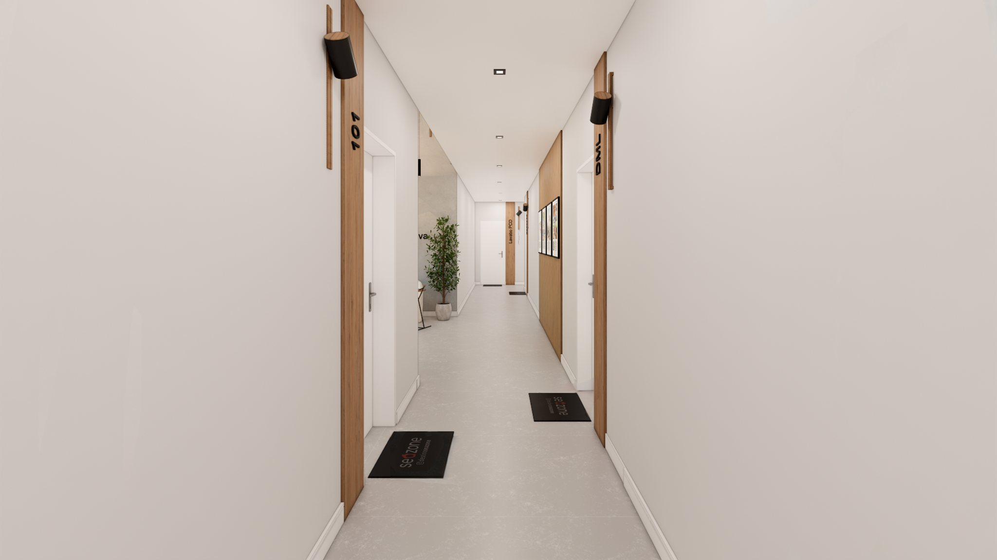
02 · INTERIORES
Recepção, hall e corredores
CONCEITO SEAZONE · RECEPÇÃO
Item | Premissa (briefing · LOG de considerações · memorial de interiores)
Parede-destaque | Pedra Moledo com logo CACHOEIRA SPOT iluminado (LOG e briefing) · ponto elétrico para o logo
Segunda parede | Textura cimento queimado areia com a frase em letras pretas
Paredes | Pintura acrílica acabamento acetinado
Piso | Porcelanato 90×90 natural/acetinado · rodapé branco de poliestireno de sobrepor, quina viva
Forro | Briefing: gesso acartonado na recepção · corredores com forro modular × gesso no projeto · A VALIDAR
Mobiliário | Sofá orgânico off white, poltronas brancas, puffs cinza, mesa lateral preta (memorial de interiores)
Decoração | Nome do Spot preto, capacho Seazone azul, artes de marketing com moldura preta, números pretos
Iluminação | Recepção: 2 pendentes + spots de embutir pretos · corredores: arandela em cada porta, luz 4000 K
Portas | Brancas com bandeira até o forro · acesso em perfil metálico + vidro com reconhecimento facial
CONCEITO · CORREDOR
Frase da recepção: "Seja você sua maior expectativa", em letras pretas sobre o cimento queimado.
CACHOEIRA SPOT · BOOK DE PREMISSAS DE FACHADA E INTERIORES · 15

Slide 16
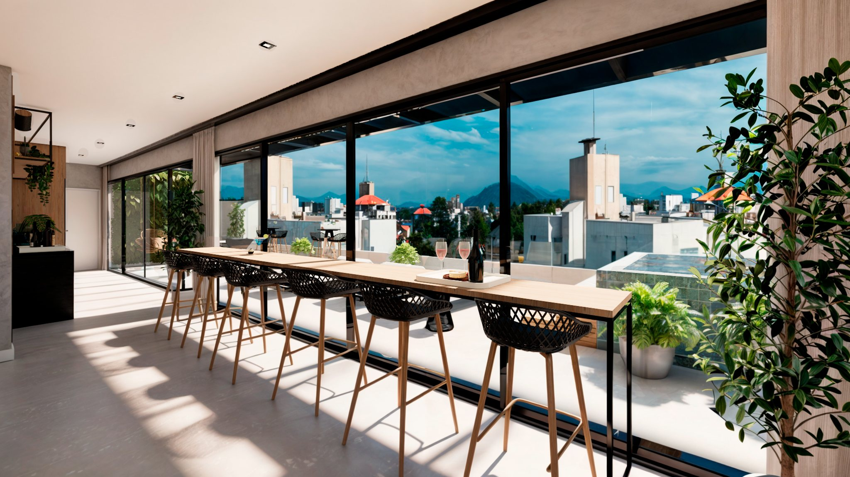
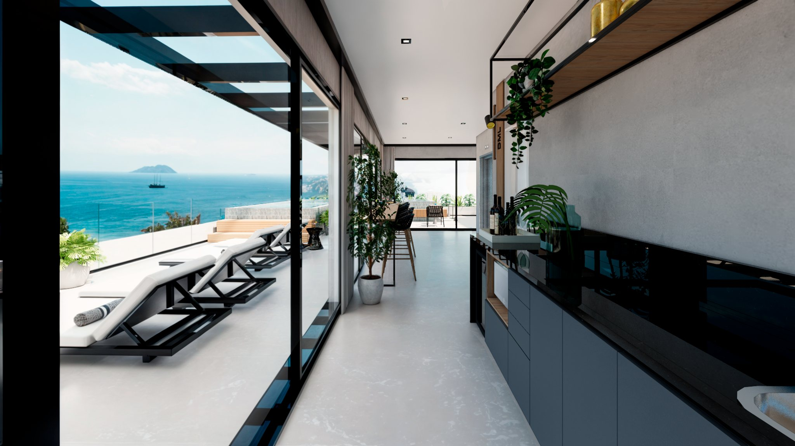
02 · INTERIORES
Rooftop: lazer coberto e copa
CONCEITO SEAZONE · ROOFTOP
Item | Premissa (briefing · memorial de interiores · conferência)
Paredes | Pintura acrílica acetinada cinza médio · cimento queimado na copa (briefing)
Piso | Porcelanato 90×90 natural/acetinado · rodapé branco de poliestireno
Forro | Briefing: forro modular × gesso acartonado no projeto · conferência: forro PVC madeira a verificar · A VALIDAR
Bancada da copa | Granito São Gabriel polido · cuba inox · torneira de mesa bica alta
Marcenaria | Balcão da copa e mini market com material "a definir" no memorial de interiores · PENDENTE
Mobiliário | Banquetas e cadeiras pretas, mesas, poltronas (memorial de interiores)
Decoração | Nome do Spot preto com LED no "O", frase e letreiro do mini market em preto
Copa | Frigobar + máquina de gelo · mini market com pontos de LED (decisão 19/05/2025)
Iluminação | Spots de embutir pretos na área interna · 2 arandelas na área externa
COPA · GRANITO PRETO
Balcão em madeira voltado para o mar, com banquetas pretas; copa com bancada em granito São Gabriel e armários escuros.
CACHOEIRA SPOT · BOOK DE PREMISSAS DE FACHADA E INTERIORES · 16

Slide 17
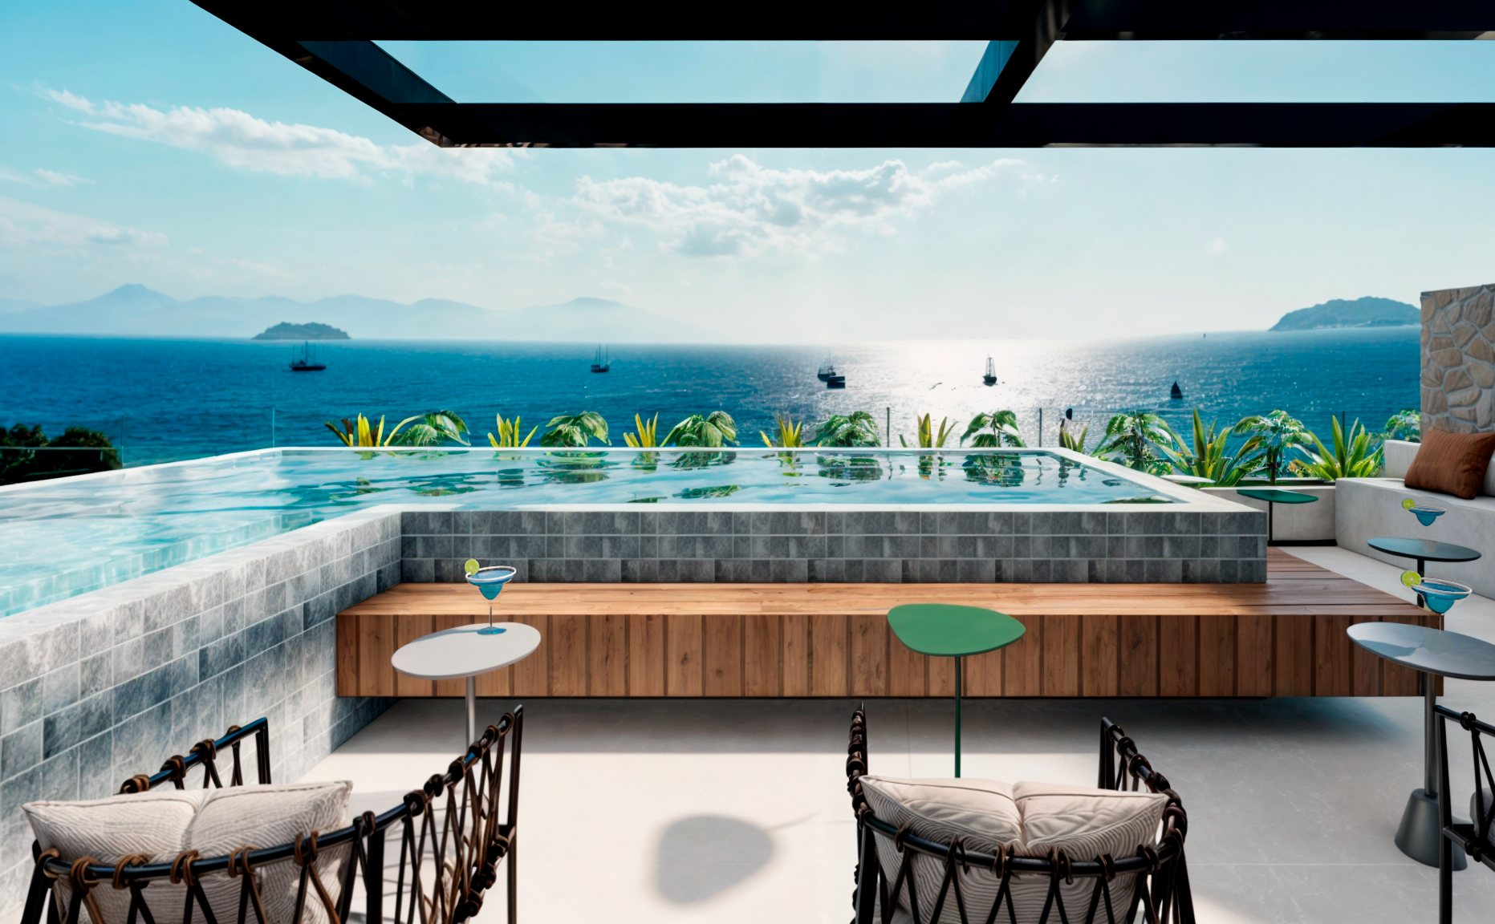
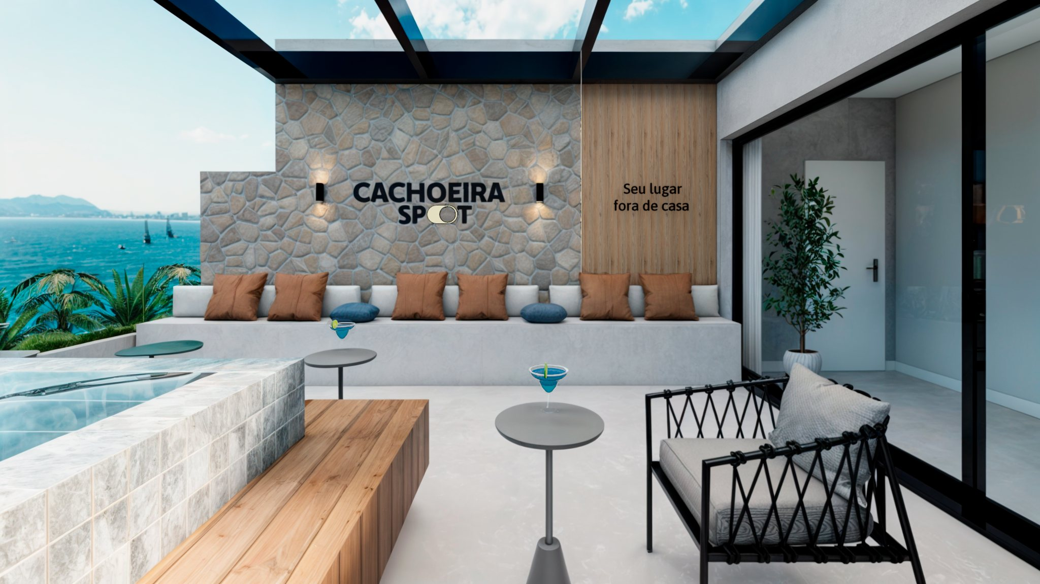
02 · INTERIORES
Rooftop externo e piscina
CONCEITO · PISCINA
Item | Premissa (briefing · memorial V02 · LOG · conferência)
Piscina | Briefing: revestimento esverdeado 20×20 · memorial: porcelanato específico para piscina · A VALIDAR
Borda / banco | Briefing: porcelanato que imita madeira 120×20 · memorial: cerâmica atérmica ou pedra São Tomé · A VALIDAR
Guarda-corpo | Briefing: vidro com perfil "U" inox · memorial: aço inox com vidro
Piso externo | Porcelanato 90×90 antiderrapante (briefing)
Parede Moledo | Pedra Moledo + banco em estrutura de concreto (LOG) · logo iluminado com ponto elétrico
Parede verde | Jardim vertical com balanço · prever reforço metálico no teto para o balanço (LOG)
Aquecimento | Solar para a piscina (briefing marcado) · sem projeto específico · PENDENTE
Ducha | Ducha de piso + torneira junto ao banheiro PNE (briefing) · não consta no hidráulico · PENDENTE
Projeto | Piscina sem detalhamento executivo (conferência 22.0) · PENDENTE
PAREDE MOLEDO + LOGO
Parede externa em pedra Moledo com logo CACHOEIRA SPOT e frase "Seu lugar fora de casa", banco de concreto com almofadas.
CACHOEIRA SPOT · BOOK DE PREMISSAS DE FACHADA E INTERIORES · 17

Slide 18
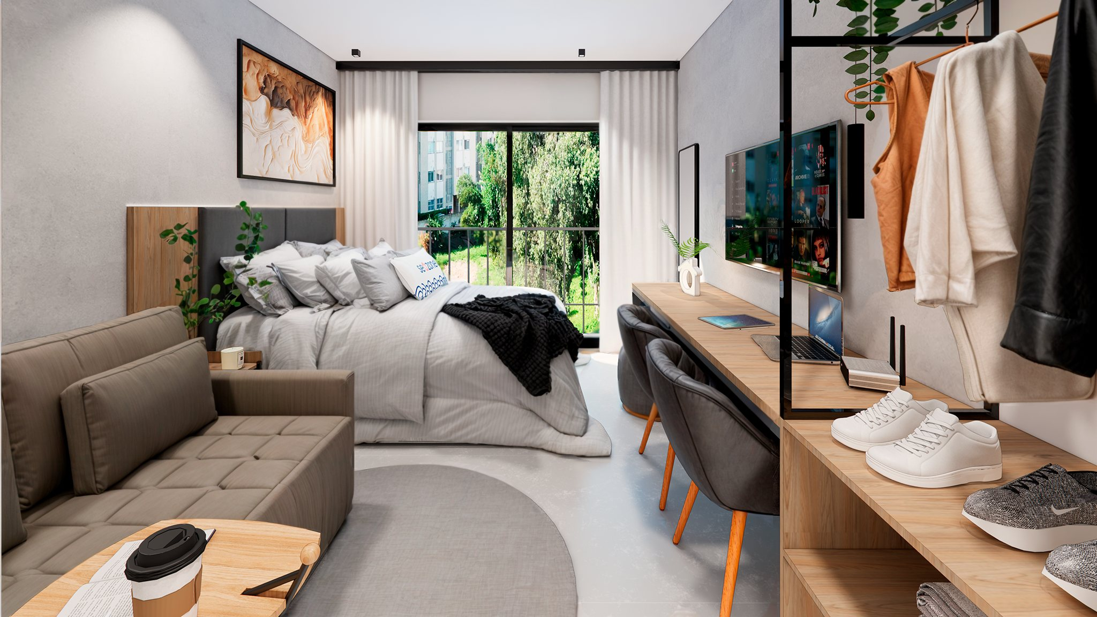
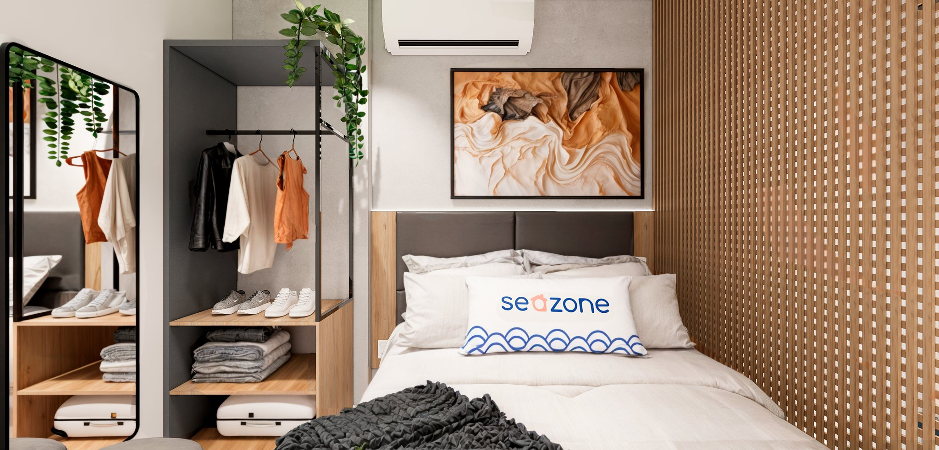
02 · INTERIORES
Unidades: acabamentos e escopo
CONCEITO · TIPOLOGIA H
Item | Premissa (briefing · memorial V02 · memorial de interiores · LOG)
Piso | Porcelanato 90×90 natural/acetinado (briefing e memorial) · moodboard: piso Guanabara cinza
Paredes | Pintura acrílica branco gelo acetinado · teto branco neve fosco · moodboard: tinta cinza claro
Banheiro | Paredes em porcelanato 90×90 (briefing) × azulejo 30×60 (memorial V02) · A VALIDAR
Rodapé | Branco de poliestireno de sobrepor, quina viva (briefing) × memorial com outra largura · A VALIDAR
Marcenaria | MDF grafito chess e rícori nativo com metal preto fosco · vidro canelado nos aéreos
Bancadas | Granito São Gabriel polido na copa · cuba de sobrepor branca no banheiro
Mezanino | Escada metálica preta · guarda-corpo em painel muxarabi (LOG) · divisória muxarabi na tipologia U
Portas e vidros | Kit porta pronta lisa branca · vidro incolor · banheiro: box vidro incolor com esquadria preta
Metais | Kit de metais preto, toalheiro térmico preto · luminárias e spots pretos
MEZANINO · MUXARABI
Tipologias A a W com imagens, panoramas e plantas humanizadas (10 - Projeto de Interiores / 02 - Imagens). Moodboard de validação com as seis amostras de material.
CACHOEIRA SPOT · BOOK DE PREMISSAS DE FACHADA E INTERIORES · 18

Slide 19
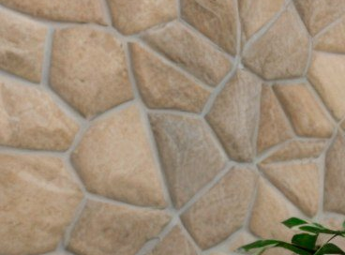
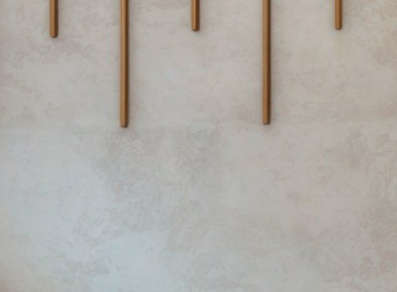
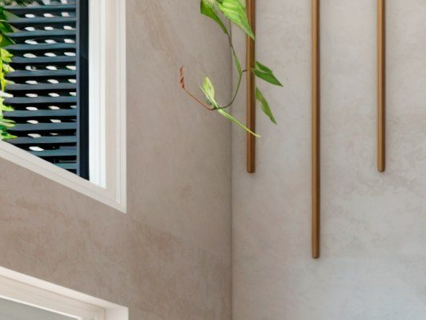
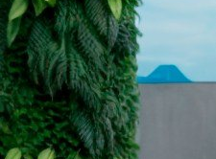
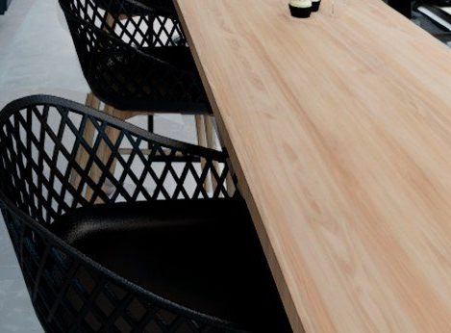
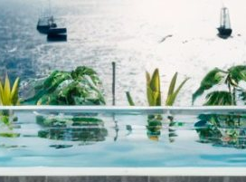
02 · INTERIORES · MAPA DE MATERIALIDADE
Materiais de interiores: áreas comuns
Amostras extraídas dos renders de interiores Seazone. Referência visual, não substitui amostra física.
T13
Pedra Moledo
T14
Cimento queimado areia
T15
Ripas de madeira
Aplicação: parede do logo na recepção e parede externa do rooftop.
Aplicação: segunda parede da recepção e copa do rooftop.
Aplicação: hall de entrada da recepção.
Especificação: pedra Moledo (LOG de considerações e briefing) com logo CACHOEIRA SPOT iluminado.
Especificação: textura cimento queimado areia (briefing) · frase em letras pretas.
Especificação: ripas verticais de madeira suspensas (imagem da recepção).
Obra: prever ponto elétrico e fixação do logo antes da pedra.
Obra: aplicação por equipe única; aprovar painel-teste no local.
Obra: material e fixação não especificados no memorial de interiores. PENDENTE.
T16
Parede verde
T17
Balcão em madeira
T18
Piscina
Aplicação: área externa do rooftop, parede do balanço.
Aplicação: lazer coberto do rooftop, voltado para o mar.
Aplicação: rooftop, com banco e borda.
Especificação: parede verde (briefing: pedra Moledo e parede verde na área externa).
Especificação: balcão amadeirado com banquetas pretas (imagem) · marcenaria "a definir" (memorial de interiores).
Especificação: briefing: revestimento esverdeado 20×20 · borda/banco em porcelanato que imita madeira 120×20.
Obra: definir sistema (natural × permanente), irrigação e reforço do balanço. A VALIDAR.
Obra: fechar material do balcão antes do pedido de marcenaria. PENDENTE.
Obra: imagem mostra revestimento acinzentado: fechar referência. A VALIDAR.
CACHOEIRA SPOT · BOOK DE PREMISSAS DE FACHADA E INTERIORES · 19

Slide 20
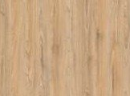



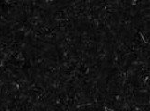
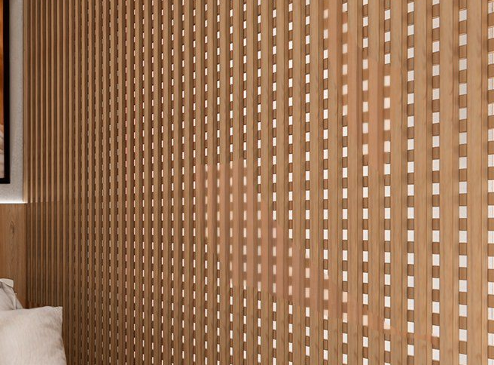
02 · INTERIORES · MAPA DE MATERIALIDADE
Materiais de interiores: unidades
Amostras do Moodboard Cachoeira Spot (validação de interiores) e dos renders das tipologias. Referência visual, não substitui amostra física.
T19
MDF rícori nativo
T20
MDF grafito chess
T21
Metal preto fosco
Aplicação: cabeceira, aéreos, arara, mesa lateral e móvel do banheiro.
Aplicação: balcão da cozinha/copa das unidades.
Aplicação: estrutura da arara, mesas, escada do mezanino.
Especificação: MDF rícori nativo com metal preto fosco (memorial de interiores).
Especificação: MDF grafito chess (memorial de interiores e moodboard).
Especificação: metal preto fosco (moodboard) · escada metálica preta no mezanino.
Obra: prever ponto de LED da cabeceira (briefing).
Obra: cooktop e frigobar com ponto centralizado no nicho (briefing).
Obra: mesmo acabamento em todas as peças metálicas.
T22
Piso Guanabara cinza
T23
Granito São Gabriel
T24
Muxarabi
Aplicação: piso das unidades.
Aplicação: bancadas da copa das unidades e do rooftop.
Aplicação: guarda-corpo do mezanino e divisória da tipologia U.
Especificação: piso Guanabara cinza (moodboard) · briefing e memorial: porcelanato 90×90.
Especificação: granito São Gabriel polido (memorial de interiores e moodboard).
Especificação: painel muxarabi (ou material semelhante) em madeira (LOG de considerações).
Obra: confirmar referência e acabamento (natural/acetinado) antes da compra. A VALIDAR.
Obra: deixar pontos hidráulicos e elétricos conforme o briefing.
Obra: prever reforço no gesso para a divisória da tipologia U (LOG).
CACHOEIRA SPOT · BOOK DE PREMISSAS DE FACHADA E INTERIORES · 20

Slide 21
02 · INTERIORES · LANÇAMENTO × EXECUTIVO
Comparativo: interiores
Renders de interiores Seazone × Memorial V02, briefing, LOG de considerações e Conferência de Projetos.
# | Elemento | Conceito Seazone (imagens) | Memorial V02 / briefing / conferência | Status
01 | Piso geral | Claro, grandes formatos | Porcelanato 90×90 (memorial e briefing) · moodboard Guanabara cinza | DEFINIDO
02 | Recepção · parede | Pedra Moledo + logo | Pedra Moledo (LOG e briefing) | DEFINIDO
03 | Recepção · textura | Cimento queimado com frase | Textura cimento queimado areia (briefing) | DEFINIDO
04 | Forros comuns | Liso claro | Briefing: modular × projeto: gesso acartonado | A VALIDAR
05 | Corredores | Paredes brancas + arandelas | Pintura branca, arandela em cada porta (briefing) | DEFINIDO
06 | Rooftop · marcenaria | Balcão em madeira | Material "a definir" (memorial de interiores) | PENDENTE
07 | Piscina | Revestimento acinzentado | Esverdeado 20×20 (briefing) · porcelanato de piscina (memorial) | A VALIDAR
08 | Borda da piscina | Banco amadeirado | Porcelanato madeira 120×20 (briefing) × atérmica/São Tomé (memorial) | A VALIDAR
09 | Balanço | Parede verde com balanço | Reforço metálico no teto a prever (LOG) | PENDENTE
10 | Paredes do BWC | Porcelanato claro | 90×90 (briefing) × azulejo 30×60 (memorial) | A VALIDAR
11 | Rodapé | Branco discreto | Poliestireno branco (briefing) × outra largura (memorial) | A VALIDAR
12 | Marcenaria unidades | Madeira clara + grafito | Rícori nativo, grafito chess, metal preto | DEFINIDO
13 | Mezanino | Escada preta + muxarabi | Muxarabi (LOG) · escada sem detalhe executivo | A VALIDAR
14 | Nicho do box | Nicho preto no box | Não previsto em nenhuma prancha (conferência 36.0) | PENDENTE
CACHOEIRA SPOT · BOOK DE PREMISSAS DE FACHADA E INTERIORES · 21

Slide 22
03 · BRIEFING
Briefing de projeto
Acabamentos marcados no Briefing de Projeto · cruzamento com o projeto
CACHOEIRA SPOT · BOOK DE PREMISSAS DE FACHADA E INTERIORES · 22

Slide 23
03 · BRIEFING
Briefing × projeto: acabamentos
Opções de acabamento marcadas em "[CACHOEIRA SPOT] Premissas de Projeto" (coluna "Conferência") × pré-executivo e Memorial V02.
# | Elemento | Briefing de Projeto (opção marcada) | Pré-executivo / memorial | Status
01 | Brises | PVC, conforme detalhamento arquitetônico | Alumínio cinza (PP) · madeira ou móveis (memorial) | A VALIDAR
02 | Muro | Pintura cor Seazone com logo e nome | Sem especificação no projeto | A VALIDAR
03 | Esquadrias | Linha 32 (gold), PVC ou alumínio · áreas comuns preto fosco | "Alumínio; vidro" nas tabelas | A VALIDAR
04 | Guarda-corpo privativo | Alumínio anodizado com montante aparente | Guarda-corpo de vidro (elevações) | A VALIDAR
05 | Guarda-corpo comum | Vidro com perfil "U" inox | Inox com vidro na piscina (memorial) | DEFINIDO
06 | Recepção | Pedra Moledo e textura cimento queimado areia | Sem executivo de interiores | A VALIDAR
07 | Rooftop | Cinza médio · cimento queimado na copa | Sem executivo de interiores | A VALIDAR
08 | Corredores | Pintura branca | Pintura acrílica (memorial) | DEFINIDO
09 | Área externa | Pedra Moledo e parede verde | Sem detalhe no projeto | A VALIDAR
10 | Forros comuns | Modular em rooftop, corredores e mini market | Gesso acartonado em todos os pavimentos | A VALIDAR
11 | Pisos | Porcelanato 90×90 · externo antiderrapante | Porcelanato 90×90 (memorial) | DEFINIDO
12 | Piscina | Esverdeado 20×20 · borda em porcelanato madeira 120×20 | Porcelanato de piscina · borda atérmica/São Tomé | A VALIDAR
13 | Paredes do BWC | Porcelanato 90×90 natural/acetinado | Azulejo 30×60 (memorial) | A VALIDAR
14 | Portas | Brancas, kit porta pronta, bandeira até o forro | Madeira tipo kit pronto (memorial) | DEFINIDO
15 | Vidros | Incolor · banheiros jateado | Lisos · banheiros mini boreal (memorial) | A VALIDAR
CACHOEIRA SPOT · BOOK DE PREMISSAS DE FACHADA E INTERIORES · 23

Slide 24
04 · PONTOS DE ATENÇÃO
Pontos de atenção
O que gera retrabalho se não for observado · premissas travadas · checklist de validação
CACHOEIRA SPOT · BOOK DE PREMISSAS DE FACHADA E INTERIORES · 24

Slide 25
04 · PONTOS DE ATENÇÃO
O que Obras precisa observar
BRISES
PERGOLADO E FORRO
CORES DA FACHADA
Imagem vendeu ripas verticais cor madeira; o projeto desenha alumínio cinza.
Pergolado: escuro (imagem) × branco (projeto) × corten/madeira (memorial).
Nenhuma cor de pintura definida no projeto ou no memorial.
Memorial fala em madeira e o briefing em PVC.
Forro das lajes em ACM madeira: aprovar padrão com amostra.
Usar a imagem de venda como referência até a definição.
Não fabricar antes de fechar material, cor e fixação.
Sem caderno de fachada com fixações e juntas.
Pintura sempre sobre textura ou massa acrílica.
IDENTIDADE
INTERIORES
ROOFTOP E PISCINA
Logo SEAZONE no volume superior e letreiro CACHOEIRA SPOT sem detalhe.
Seguir os renders Seazone: não há executivo de interiores.
Revestimento e borda da piscina a definir (briefing × memorial × imagem).
Luminotécnico não contratado: prever pontos antes dos revestimentos.
Pedra Moledo, cimento queimado areia e parede verde conforme o conceito.
Piscina e ducha sem projeto executivo.
Muro com cor Seazone, logo e nome (briefing).
Muxarabi no mezanino e reforço para o balanço do rooftop.
Aquecimento solar marcado no briefing, sem projeto.
CACHOEIRA SPOT · BOOK DE PREMISSAS DE FACHADA E INTERIORES · 25

Slide 26
04 · PONTOS DE ATENÇÃO
Não alterar sem validação
PREMISSAS TRAVADAS (CONVERGEM LANÇAMENTO E PROJETO)
ATENÇÃO
ANTES DE COMPRAR OU EXECUTAR
Forro das lajes em madeira (ACM madeira), como na imagem de venda.
1. Troca de cor, material ou referência de fachada precisa de aprovação de Projetos: a fachada é a imagem vendida no lançamento.
2. Itens A VALIDAR não entram em pedido de compra até a definição registrada.
3. Brise e pergolado só após memorial aditivo com o material definitivo.
4. Amostras físicas (brise, ACM madeira, pintura, pedra Moledo, revestimento da piscina) aprovadas no local.
5. Onde memorial, prancha e briefing divergem, prevalece a definição registrada por Projetos.
Sacadas com guarda-corpo de vidro em toda a grelha da fachada.
Floreiras com vegetação na cobertura e sobre a marquise.
Volume superior cinza com o logo SEAZONE.
Recepção com pedra Moledo e cimento queimado areia.
ONDE CONSULTAR (1.20 - [3330] CACHOEIRA SPOT / 02 - PROJETOS)
Corredores brancos com arandela em cada porta.
Fachada: 08 - Projeto Arquitetônico / 07 - Projeto Executivo / Projeto Pré-executivo (PP-ARQ 011–015)
Imagens: 08 / 05 - Imagens 3D (Lançamento Externa) · 08 / 10 - Projeto de Interiores / 02 - Imagens
Memoriais: 09 - Memorial Descritivo (V02) · 10 - Projeto de Interiores / 03 - Memorial descritivo
Premissas: 00 - Premissas de Projeto · 12 - Conferência de projetos
Marcenaria em rícori nativo, grafito chess e metal preto fosco.
Bancadas em granito São Gabriel polido.
CACHOEIRA SPOT · BOOK DE PREMISSAS DE FACHADA E INTERIORES · 26

Slide 27
04 · PONTOS DE ATENÇÃO
Pendências e checklist
# | Item | O que definir | Status
01 | Brises das janelas | Madeira (imagem/memorial) × alumínio cinza (PP) × PVC (briefing): material, cor e fixação | A VALIDAR
02 | Pergolado | Escuro (imagem) × metálico branco (PP) × corten/madeira (memorial) | A VALIDAR
03 | Forro e bordas em ACM madeira | Padrão da madeira, perfis e fixação | A VALIDAR
04 | Cores da fachada | Definir cores de pilares, paredes, empenas e volume superior | PENDENTE
05 | Caderno de fachada | Paginação, juntas, fixações, brises BR/BV e pergolado | PENDENTE
06 | Esquadrias | Linha 32, preto fosco, vidro e ferragens nas tabelas | A VALIDAR
07 | Guarda-corpos | Vidro (PP) × alumínio anodizado com montante (briefing privativo) | A VALIDAR
08 | Logo SEAZONE e letreiro | Material, iluminação e fixação · projeto luminotécnico | PENDENTE
09 | Base comercial | Material do ripado escuro e da marquise com LED | PENDENTE
10 | Muro | Pintura cor Seazone com logo e nome (briefing) | A VALIDAR
11 | Condensadoras e exaustão | Integrar brise das condensadoras e grelhas à fachada | A VALIDAR
12 | Forros comuns | Modular (briefing) × gesso acartonado (projeto) | A VALIDAR
13 | Marcenaria do rooftop | Balcão da copa e mini market "a definir" | PENDENTE
14 | Piscina | Revestimento, borda/banco, aquecimento e projeto executivo | PENDENTE
15 | Balanço e parede verde | Reforço metálico no teto e sistema da parede verde | PENDENTE
16 | Paredes do BWC e rodapé | Porcelanato 90×90 (briefing) × azulejo 30×60 (memorial) · rodapé | A VALIDAR
17 | Nicho do box | Nicho embutido no box em todas as unidades | PENDENTE
18 | Executivo de interiores | Contratar ou registrar responsável (27 itens pendentes) | PENDENTE
CACHOEIRA SPOT · BOOK DE PREMISSAS DE FACHADA E INTERIORES · 27

Slide 28
CACHOEIRA SPOT
Book de Premissas de Fachada e Interiores
Lançamento × Executivo · Seazone
CACHOEIRA SPOT · BOOK DE PREMISSAS DE FACHADA E INTERIORES · 28

